Slide 1


Utilitza, si pot ser, la màscara en les zones comunes interiors de l'edifici

Slide 2
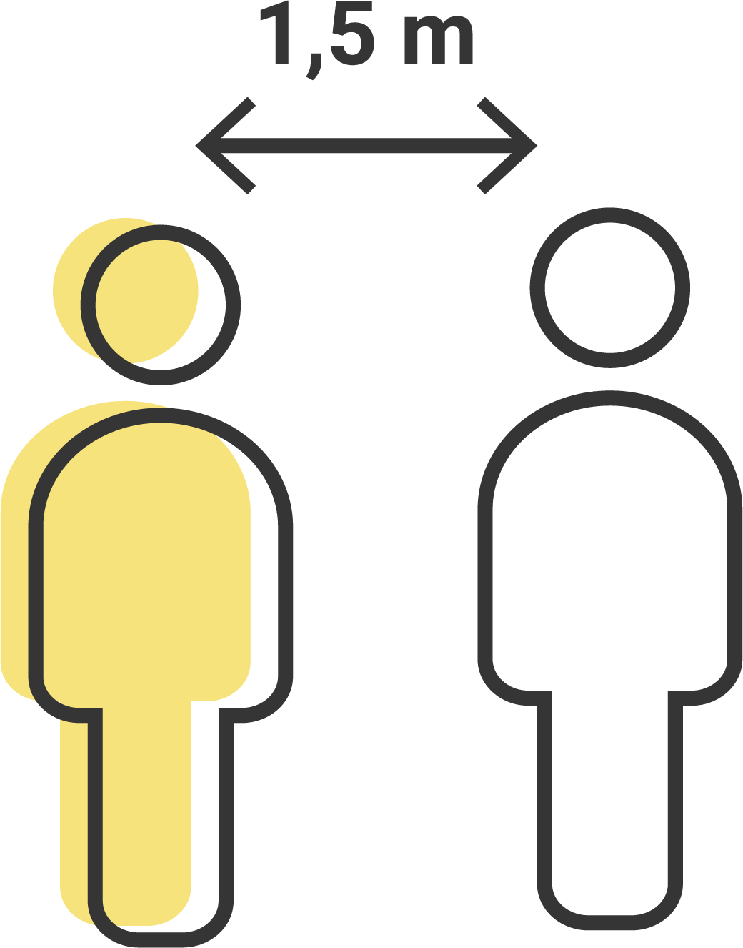
Manteniu la distància interpersonal de 1,5 metres
1,5 m
1,5 m
1,5 m
1,5 m

Slide 3
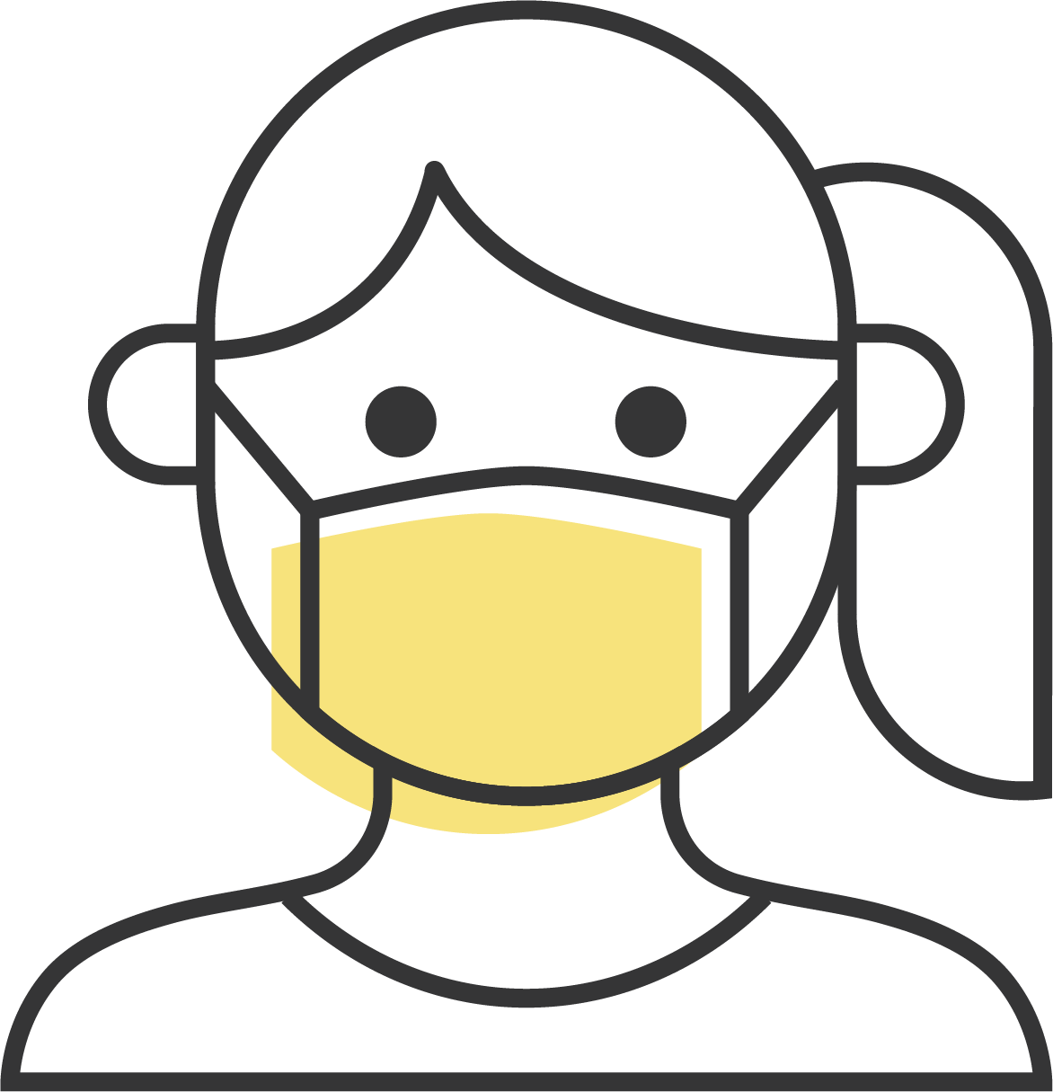

Per al personal UV, recollir la màscara en les consergeries o secretaries

